Slide 1


Роль работодателей в охране здоровья работающего населения
В.М. Черепов
Исполнительный вице-президент РСПП,
д.м.н., профессор, заслуженный врач РФ

Slide 2

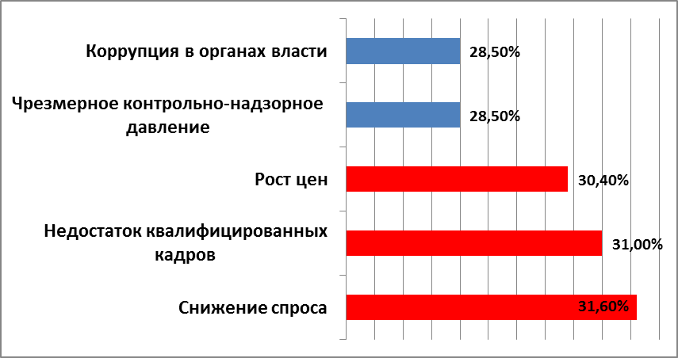
Наиболее острые проблемы для бизнеса
(доклад РСПП о Состоянии делового климата в России в 2016 г.)

Slide 3
Актуальность, для работодателей, проблемы сохранения и укрепления здоровья работников предприятий

Slide 4

Основные направления охраны и укрепления здоровья работников
  ДМС
  Вакцинация
  Спортивные соревнования
  выявление работников с риском возникновения заболеваний, формирование групп риска и проведение адресных профилактических мероприятий
  организация медицинского обслуживания для работников (собственная база ЛПУ, договор с медицинскими организациями, пр.)
  реабилитация работников после перенесенного заболевания, травмы и их адаптация на рабочем месте

Slide 5
Мотивы внедрения системы управления здоровьем на предприятии
Экономический эффект от снижения заболеваемости с временной утратой трудоспособности
Низкая производительность труда
Хороший имидж работодателя для работников и соискателей
Дефицит рабочих кадров
Угроза административной ответственности за нарушение установленных требований

Slide 6

Препятствия для внедрения на предприятии системы управления здоровьем
  1. финансирование профилактических мероприятий из прибыли предприятия
  2. сложный процесс лицензирования медицинской деятельности на предприятии
  3. отсутствуют понятные алгоритмы и экономические расчеты внедрения профилактических мероприятий
  4. дефицит специалистов в области охраны здоровья на предприятиях
  5. нет возможности получать и анализировать информацию о здоровье работников

Slide 7

1
  Государственная политика в области охраны здоровья работающего населения
  Генеральное соглашение между общероссийскими объединениями профсоюзов, общероссийскими объединениями работодателей и Правительством РФ
2
  Отраслевое соглашение
3
  Коллективный договор
4
5
  Система управления охраной труда
6
  Политика работодателя в области охраны труда

Slide 8

Проект ФЗ «О внесении изменений в отдельные законодательные акты РФ (в части совершенствования механизмов предупреждения производственного травматизма и профессиональной заболеваемости..)
Статья 210. Основные направления государственной политики в области охраны труда
- обеспечение приоритета сохранения жизни и здоровья работников;
- предупреждение производственного травматизма и профессиональных заболеваний;
- создание условий для формирования здорового образа жизни работников
и др.

Slide 9

ОТРАСЛЕВОЕ ТАРИФНОЕ СОГЛАШЕНИЕ
ПО ОРГАНИЗАЦИЯМ ХИМИЧЕСКОЙ, НЕФТЕХИМИЧЕСКОЙ,
БИОТЕХНОЛОГИЧЕСКОЙ И ХИМИКО-ФАРМАЦЕВТИЧЕСКОЙ ПРОМЫШЛЕННОСТИ
РОССИЙСКОЙ ФЕДЕРАЦИИ НА 2016 - 2018 ГОДЫ
п.9. ОХРАНА ТРУДА, ЗДОРОВЬЯ И ОКРУЖАЮЩЕЙ СРЕДЫ
9.1. Стороны, заключившие Соглашение, обязуются осуществлять свою деятельность, исходя из приоритета жизни и здоровья работников по отношению к результатам производственной деятельности организации.
9.2. Стороны, в связи с реализацией международной программы устойчивого развития "Ответственная забота", рекомендуют работодателям принять активное участие в реализации настоящей программы.

Slide 10

Программа «Здоровье 360»
I. АКТУАЛЬНОСТЬ ПРОБЛЕМЫ ПРОФИЛАКТИКИ ЗАБОЛЕВАНИЙ И УКРЕПЛЕНИЯ ЗДОРОВЬЯ РАБОТНИКОВ
II. МОНИТОРИНГ И ОЦЕНКА ПРОГРАММЫ ПРОФИЛАКТИКИ ЗАБОЛЕВАНИЙ И ОХРАНЫ ЗДОРОВЬЯ
II.1. Целевые показатели программы и самодиагностика
II.1.1. Целевые показатели
II.1.2. Анкета самодиагностики
III. СИСТЕМА УПРАВЛЕНИЯ ПРОГРАММОЙ ЗДОРОВЬЕ 360°
IV. ПРИМЕРЫ ПРАКТИЧЕСКИХ ПОДХОДОВ К РЕАЛИЗАЦИИ ПРОГРАММЫ ПРОФИЛАКТИКИ ЗАБОЛЕВАНИЙ И УКРЕПЛЕНИЯ ЗДОРОВЬЯ
V. СПИСОК ЛИТЕРАТУРЫ

Slide 11







Участники разработки Программы
Представители компаний:

Slide 12

Программа «Здоровье 360»
Направлена на оценку зрелости системы охраны здоровья работников на предприятиях
(методика OGP, IPIECA)
РАЗДЕЛЫ
Управление рисками на рабочем месте;
Контроль состояния здоровья работников;
Оказание медицинской помощи работникам;
Укрепление здоровья и формирование ЗОЖ;
Санитарно-бытовое обслуживание

Slide 13

Предприятие химической отрасли
а. Программы охраны, укрепления здоровья и формирования ЗОЖ являются частью корпоративной культуры
b. Работники ознакомлены с рисками, и обучаются безопасным методам и приемам выполнения работы
c. На предприятии реализуются программы профилактики основных ХНИЗ
d. Оценка экономической эффективности профилактических мероприятий является обязательным разделом политики предприятия в области охраны здоровья
е. Работодателем используется стимулирование сотрудников к участию в оздоровительных мероприятиях и ведению здорового образа жизни

Slide 14
Оценка результатов
Компания | Выявление оценки рисков | Контроль состояния здоровья | Оказание медицинской помощи | Профилактика укрепления здоровья | Санитарно-гигиенические условия | Итог
Компания 1 | 2 | 4 | 4 | 1 | 2 | 13
Компания 2 | 1 | 2 | 4 | 1 | 2 | 10
Компания 3 | 2 | 2 | 4 | 2 | 2 | 12
Компания 4 | 2 | 4 | 4 | 2 | 2 | 14

Slide 15

Благодарю за внимание!

